Slide 1
JÁN KRSTITEĽ - Ježišov krst

Slide 2
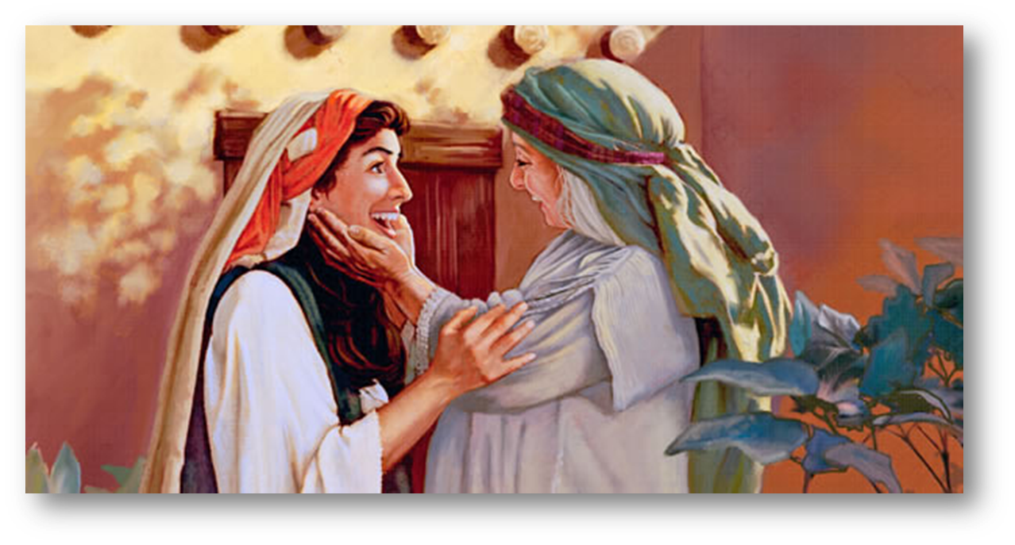
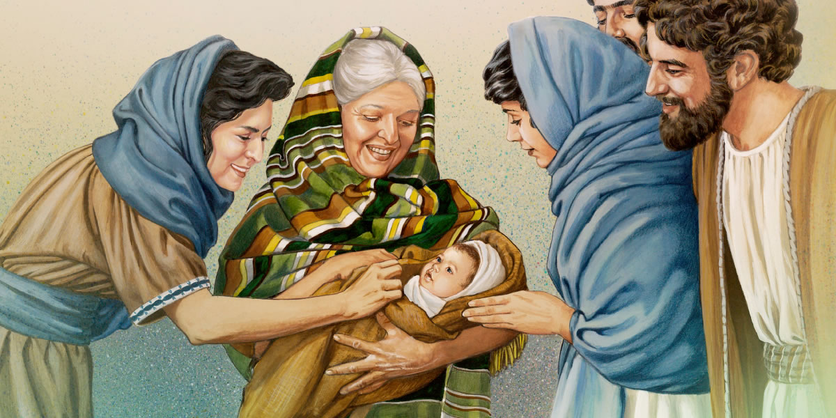
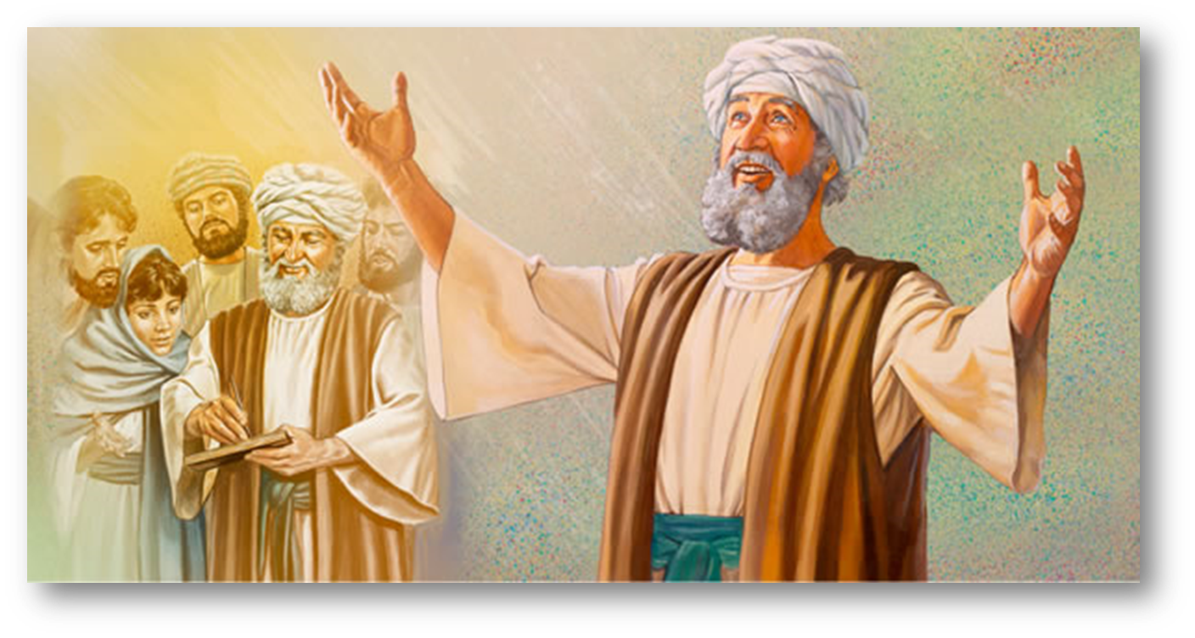
Vierka už čítala, ako išla Panna Mária navštíviť svoju príbuznú Alžbetu, ktorej sa tiež malo narodiť dieťa. Alžbetin muž Zachariáš onemel. Boli už starí a on nedokázal uveriť, že by mohli mať dieťa. Napokon sa mu reč vrátil, keď sa chlapec narodil. Dali mu meno Ján. Vierka vedela, že Ján má ešte druhé meno, podľa ktorého je známy.

Slide 3
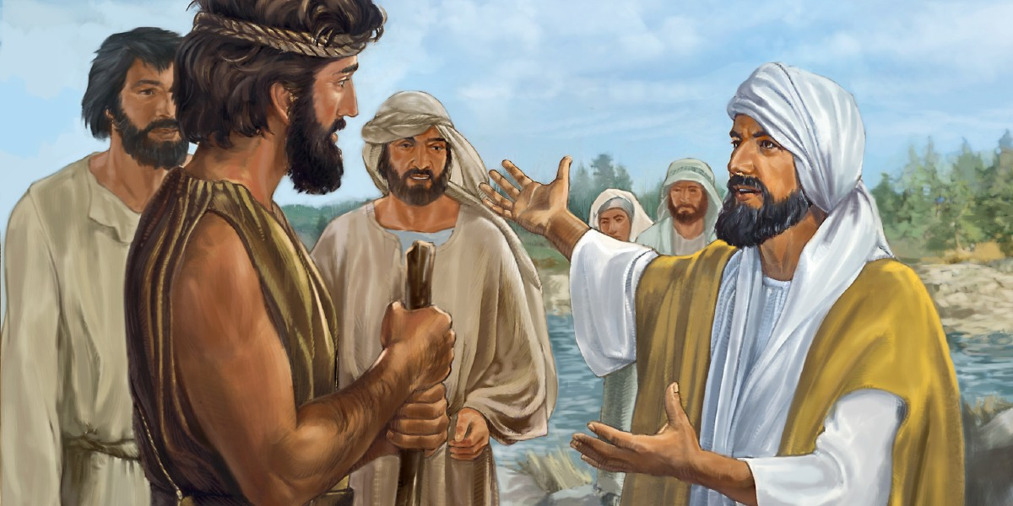
V tých dňoch vystúpil Ján Krstiteľ a hlásal v judejskej púšti: „Robte pokánie, lebo sa priblížilo nebeské kráľovstvo.“

Slide 4
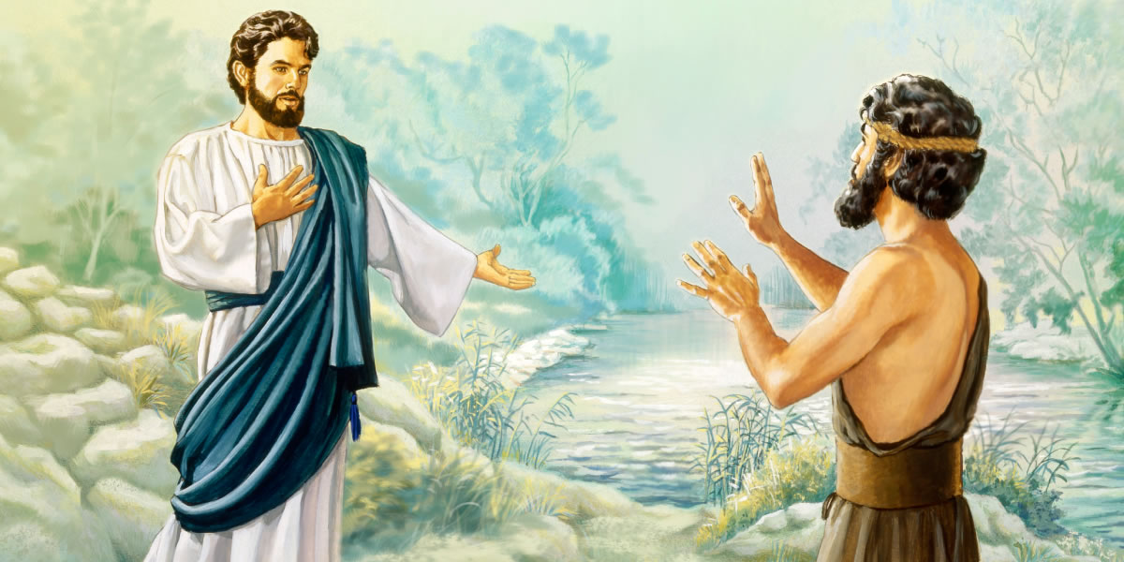
Vtedy Ježiš prišiel z Galiley k Jordánu za Jánom, aby sa mu dal pokrstiť. Ale Ján mu odporoval a hovoril: „Ja by som sa mal dať tebe pokrstiť, a ty prichádzaš ku mne?“ Ježiš mu však povedal: „Len to nechaj, lebo sa patrí, aby sme splnili všetko, čo je spravodlivé.“

Slide 5
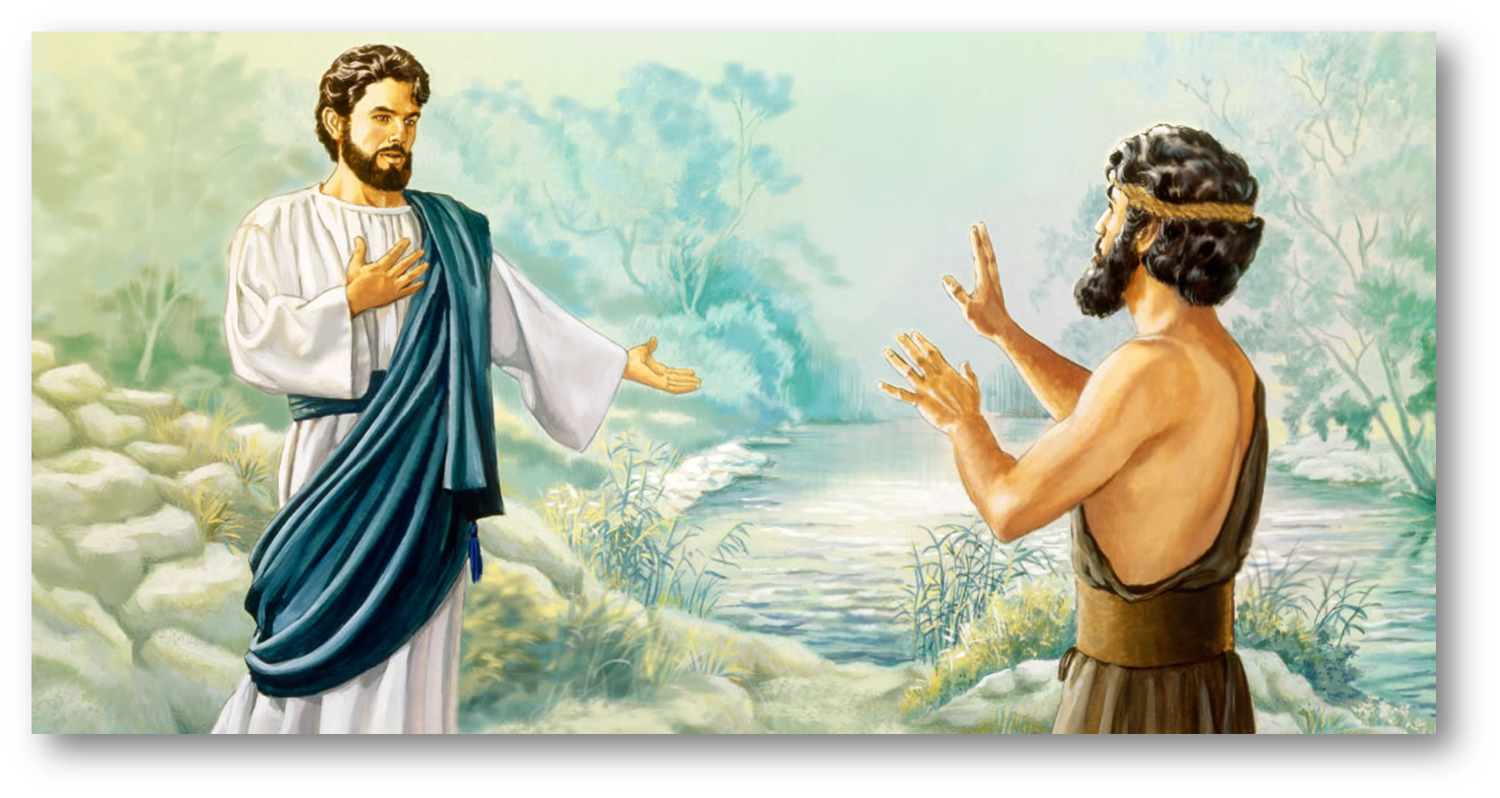
Ján Krstiteľ zvestuje už asi šesť mesiacov. K rieke Jordán za ním prichádza Ježiš, ktorý má teraz asi 30 rokov. Prečo? Neprichádza za ním iba preto, aby zistil, ako sa mu darí. Prichádza za Jánom, aby sa dal pokrstiť.

Slide 6
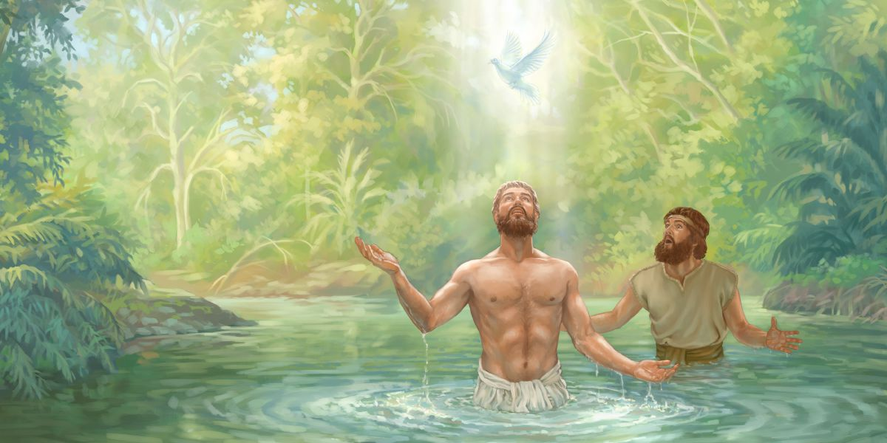
Potom mu už neodporoval. Keď bol Ježiš pokrstený, hneď vystúpil z vody. Vtom sa mu otvorilo nebo a on videl Božieho Ducha, ktorý ako holubica zostupoval a prichádzal nad neho.

Slide 7
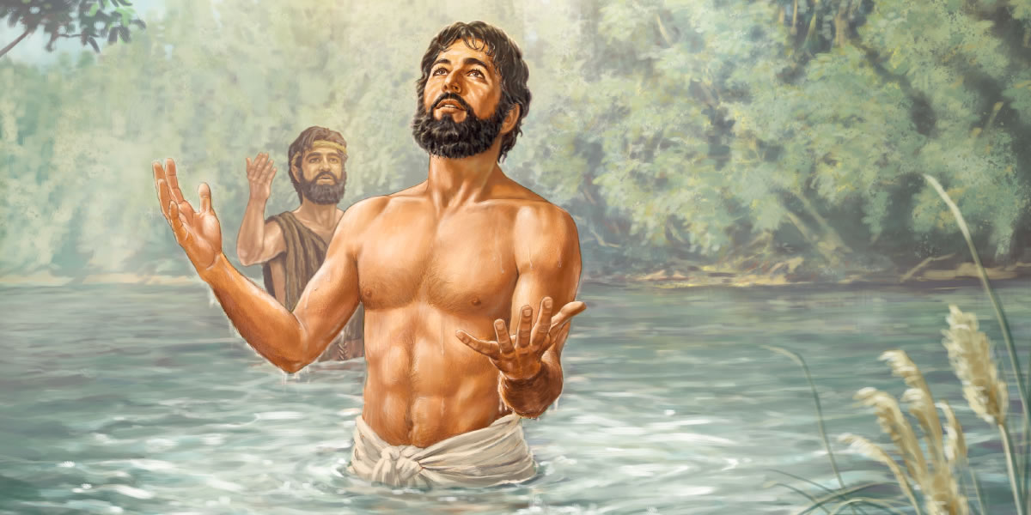
A z neba zaznel hlas: „Toto je môj milovaný Syn, v ktorom mám zaľúbenie.“

Slide 8
KRST POKÁNIA
V dávnych dobách posol ohlasoval kráľa, ak mal kráľ niekam prísť. Aj Ján Krstiteľ bol takýmto ohlasovateľom príchodu kráľa Ježiša Krista.
Pripravoval ľudí na príchod Mesiáša.
Jánov krst bol krstom pokánia, nie sviatosťou.
Upozorňoval ľudí na to, že majú konať pokánie, zmeniť svoje srdce a zmýšľanie, aby mohli prijať Vykupiteľa Ježiša Krista.
Jánov krst je len predobrazom sviatosti krstu, ktorú ustanovil Ježiš Kristus.

Slide 9
HLAS VOLAJÚCEHO NA PÚŠTI
Začiatok evanjelia Ježiša Krista, Božieho Syna. Prorok Izaiáš napísal:
Hľa posielam svojho posla pred tvojou tvárou a on ti pripraví cestu.
Hlas volajúceho na púšti: »Pripravte cestu Pánovi, vyrovnajte mu chodníky!«“

Slide 10
Ján Krstiteľ Prichádzal k nemu Jeruzalem a celá Judea i celé okolie Jordánu.

Slide 11
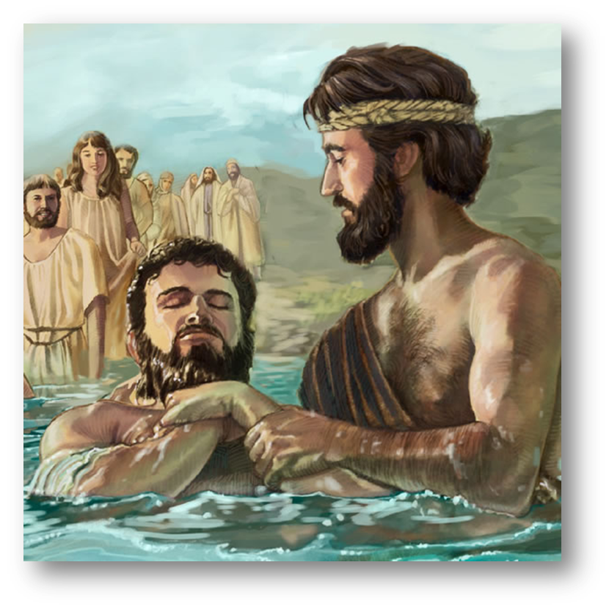
Vyznávali svoje hriechy a dávali sa mu krstiť v rieke Jordán.

Slide 12
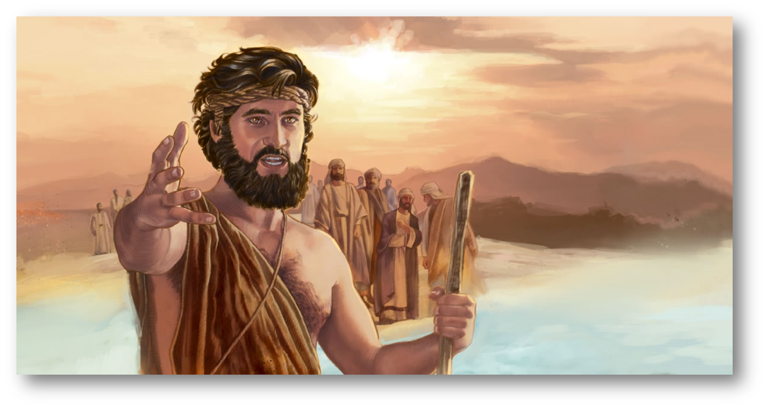
Ján nosil odev z ťavej srsti a okolo bedier kožený opasok. Potravou mu boli kobylky a lesný med. A hlásal: „Po mne prichádza mocnejší, ako som ja. Ja nie som hoden ani zohnúť sa a rozviazať mu remienok na obuvi. Ja som vás pokrstil vodou, ale on vás bude krstiť Duchom Svätým.“ (Mar. 1,1-8)

Slide 13
Odpovedz podľa textov na otázky. Zvýraznené slová ti pomôžu nájsť správne odpovede na niektoré otázky:

Slide 14
Kým je Ján Krstiteľ a aká je jeho úloha podľa proroka Izaiáša?
A ) ŽE POTREBNÉ PRIPRAVIŤ PÁNOVI CESTU, VYROVNAŤ CHODNÍKY
B ) POKRSTIL ĽUDÍ
C ) ABY UPOZORNIL ĽUDÍ, ŽE BUDÚ POTRESTANÍ

Slide 15
Kde bol Ján? Na akom mieste?
A ) PRI RIEKE
B ) BOL V JERUZALEME
C ) BOL NA PÚŠTI

Slide 16
Čo hovorí „Hlas volajúceho na púšti”?
A ) ABY SME ROBILI SVOJE ÚLOHY SVEDOMITE
B ) ABY SME BOLI ŠTASTNÍ
C ) ABY SME VYZNÁVALI SVOJE HRIECHY

Slide 17
Čo robil Ján?
A ) NEROBIL NIČ
B ) KRSTIL A HLÁSAL KRST POKÁNIA NA ODPUSTENIE HRIECHOV
C ) DOBRÉ SKUTKY

Slide 18
Kto k nemu prichádzal? Čo robili tí, čo prišli za ním?
A ) Tí čo chceli vidieť Jána Krstiteľa. Porozprávali sa sním.
B ) Celá judejská krajina i všetci Jeruzalemčania. Vyznávali svoje hriechy a dávali sa mu krstiť v rieke Jordán.
C ) Králi. Boli veľmi šťastní.

Slide 19
Čo nosil Ján oblečené, a čo jedol?
A ) Ján nosil odev z ťavej srsti a okolo bedier kožený opasok. Jedával kobylky a lesný med.
B ) Dlhý plášť. Jedával varené zemiaky.
C ) Ján nosil čierny plášť. Jedával ryby.

Slide 20
Zapamätaj si
Izraeliti očakávali kráľa, akého poznali. Bohatého, ktorý má moc a panuje. Ježiš bol iný. Je kráľom v Božom kráľovstve. V celom jeho živote kraľuje Boh. Ježiš ako Boží Syn vždy a všade plní vôľu Nebeského Otca a tým nám dáva poznať pravdu a lásku. Jeho príchod ohlasoval Ján Krstiteľ. Krstil na znak pokánia. Aj Ježiš sa nechal pokrstiť, hoci nepotreboval robiť pokánie. Vtedy Boh zjavil ľuďom, že Ježiš je Boží Syn.

